Slide 1
Pertemuan 11 – Konfigurasi Lingkungan Spring

Slide 2
Konfigurasi Otomatis Spring
Spring Boot melakukan konfigurasi secara otomatis. Konfigurasi otomatis menyederhanakan pengembangan aplikasi Spring.
Untungnya, Spring Boot menyediakan sebuah cara dengan properti konfigurasinya. Properti konfigurasi tidak lebih dari properti dari bean di Spring Fine-Tuning Autoconfiguration

Slide 3
Fine-tuning autoconfiguration
Ada dua cara yang berbeda dari jenis konfigurasi di Spring
Bean wiring—Konfigurasi yang mendeklarasikan komponen aplikasi yang akan dibuat
Property injection—Konfigurasi yang mengeset nilai bean di dalam konteks aplikasi Spring

Slide 4
Memahami Lingkungan Abstraksi
Lingkungan Abstraksi Spring adalah seperti toko untuk semua properti konfigurasi
Dia melakukan abstraksi asal dari tiap properti jadi bean yang memerlukan properti itu dapat mengaksesnya dari Spring itu sendiri

Slide 5
Lanjutan
Lingkungan Spring menarik beberapa properti dari beberapa sumber termasuk:
JVM system properties
Operating system environment variables
Command-line arguments
Application property configuration files

Slide 6
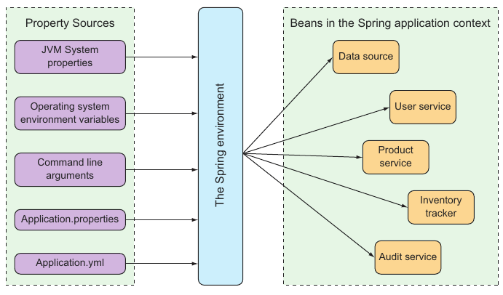
Lanjutan

Slide 7
Konfigurasi Sumber Data
Pada dasar nya menggunakan database internal seperti H2 merupakan hal yang tepat (untuk sekarang). Namun nantinya ketika memasuki tahap produksi sebaiknya menggunakan DB Eksternal

Slide 8
Lanjutan
Meskipun kita dapat mengkonfigurasi secara eksplisit melalui bean yang biasanya tidak perlu.
Sebagai ganti, ada sebuah cara lebih simpel untuk mengkonfigurasi URL dan keamnanan database via configuration properties.

Slide 9
Lanjutan
Sebagai contoh, jika kita mulai menggunakan MySQL. Maka sebaiknya menambahkan konfigurasi tambahan ke application.yml:
spring:
datasource:
url: jdbc:mysql://localhost/tacocloud
Username:tacodb
password:tacopassword

Slide 10
Lanjutan
Spring Boot menggunakan koneksi data ini ketika melakukan konfigurasi otomatis DataSource bean.
DataSource bean akan dikumpulkan menggunakan JDBC Tomcat connection pool jika tidak tersedia di kelasnya

Slide 11
Konfigurasi Server Embed
Meskipun kita secara eksplisit mengkonfigurasikan server.port ke 0, server tidak akan jalan di port 0.
Sebagai gantinya, dia akan memilih port secara acak. Hal ini berguna ketika menjalankan pengujian integrasi otomatis untuk memastikan tes tidak bertabrakan dengan port khusus

Slide 12
Lanjutan
Selain server port, ada sebuah hal yang umum yang perlu dilakukan untuk mengatur permintaan HTTPS.
Untuk melakukannya kita perlu membuat sebuah keystore menggunakan perintah JDK Keytool
keytool -keystore mykeys.jks -genkey -alias tomcat -keyalg RSA

Slide 13
Lanjutan
Kita akan ditanyai beberapa pertanyaan seperti nama, dan organisasi yang sebagian besarnya tidak relevan. Tetapi ketika dianyai soal password, ingatlah apa yang telah dipilih.
server:
port: 8443
ssl:
key-store: file:///path/to/mykeys.jks
key-store-password: letmein
key-password: letmein

Slide 14
Konfigurasi Logging
Sebagian besar aplikasi menyediakan sebuah catatan khusus (logging). Jika tidak berarti aplikasi tersebut memiliki cara khusus untuk mencatat aktivitas yang dilakukan oleh aplikasi tersebut
Secara default, Spring Boot melakuakn konfigurasi logging via Logback (http://logback.qos.ch) untuk menulis di konsole

Slide 15
Konfigurasi Sendiri
Properti konfigurasi tidak lebih dari properti bean yang di desain untuk menerima konfigurasi dari Lingkungan Abstraksi Spring
Untuk mendukung injeksi properti dari properti konfigurasi, Spring Boot menyediakan anotasi @ConfigurationProperties. Ketika diletakkan di Spring Bean manapun, dia akan melakukan spesifikasi dari properti bean

Slide 16
Menggunakan Profil
Ketika aplikasi dirilis di lingkungan pengembangan yang berbeda (Sistem Operasi, IDE editor, dll) pastinya konfigurasi yang dibutuhkan akan berbeda
Oleh karena itu profil digunakan untuk membedakan konfigurasi di lingkungan yang berbeda tersebut

Slide 17
Contoh
Sebagai contoh:
Ketika kita mengembangkan aplikasi, kita hanya memerlukan database H2 dan logging level INFO
Namun ketika kita ingin merilis aplikasi yang telah dibuat, kita memerlukan database MySQL dan logging dengan level yang lebih dalam (WARN)

Slide 18
Mendefinisikan Profil
Profil dapat didefinisikan dengan cara mudah yaitu melalui application.yaml:
spring:
profiles:prod
datasource:
url: jdbc:mysql://localhost/tacocloud
username: tacouser
password: tacopassword
logging:
level:
tacos:WARN

